Slide 1
«Встреча друзей»
Заседание семейного клуба
«Островок детства»
Тяжинский, 2013

Slide 2
Тот, кто стал учителем, поймет, Какое счастье быть полезным людям, Учить Его Величество — Народ! Нести ему дар мудрости и знанья И доброты своей сердечный свет — Нет на земле ответственней призванья, Почетнее и радостнее нет.

Slide 3
.

Slide 4
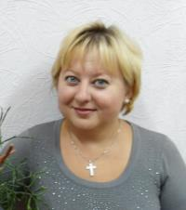
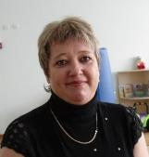
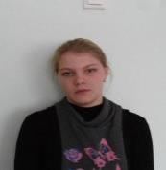
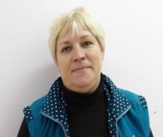
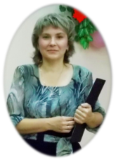
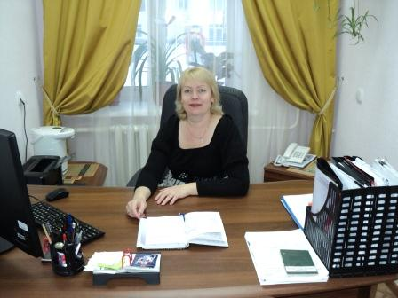
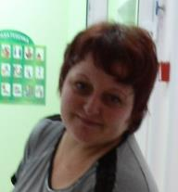
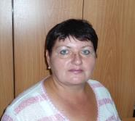
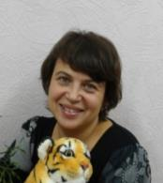
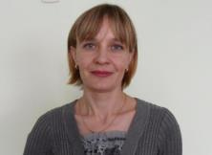
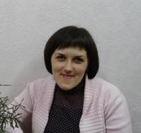
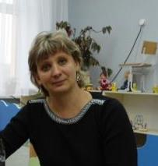
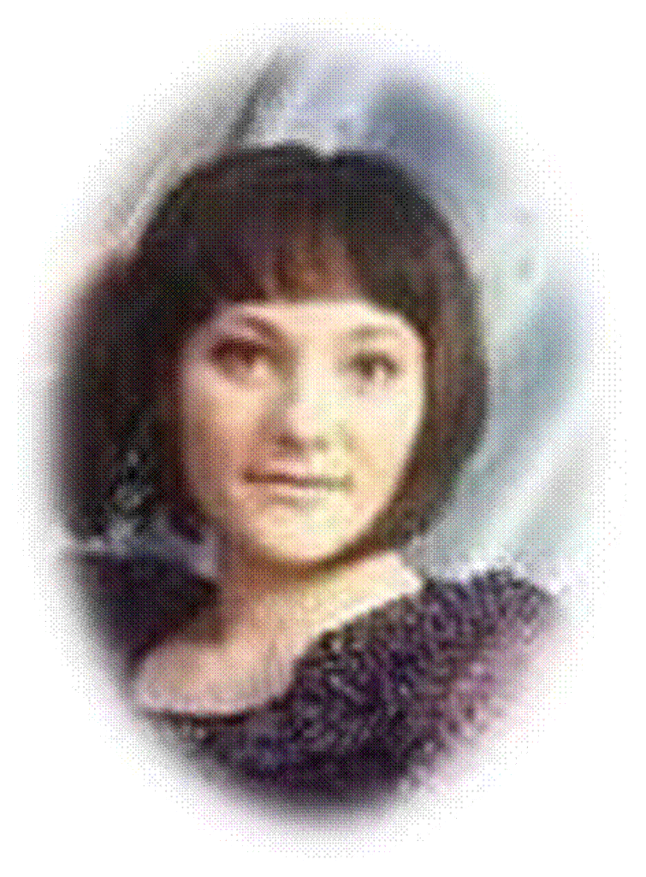
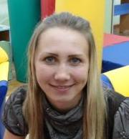
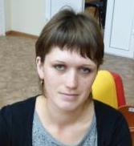

Slide 5
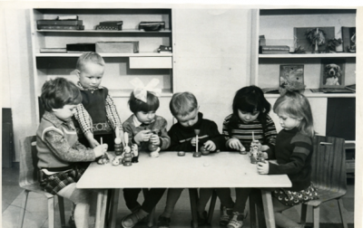
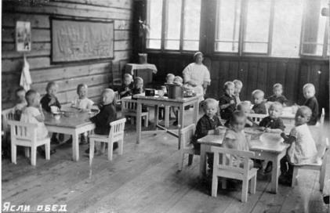
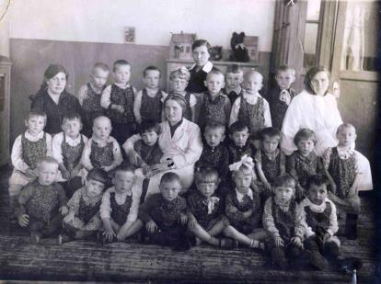
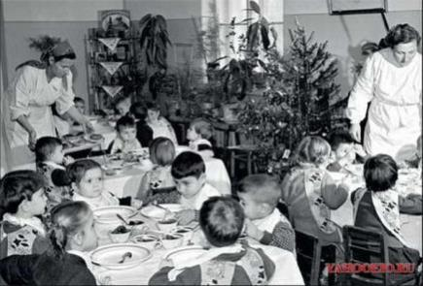
Первые детские сады

Slide 6
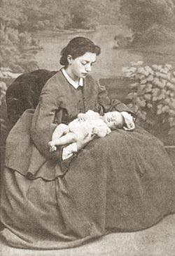
27 сентября– День Воспитателя и всех дошкольных работников
Дата для «Дня Воспитателя и всех работников дошкольного образования» была выбрана не случайно, а приурочена к открытию первого
детского сада Российской империи. Это событие произошло в городе Санкт- Петербурге.
27 сентября 1863 года по инициативе
Аделаиды Семеновны
Симонович.

Slide 7
…А помнишь
как все начиналось?

Slide 8
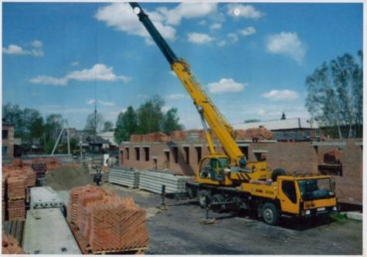
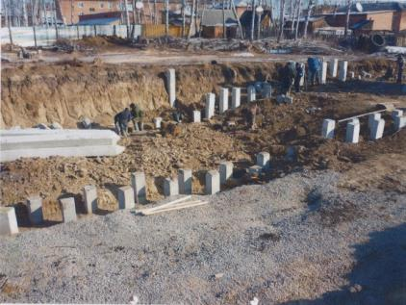
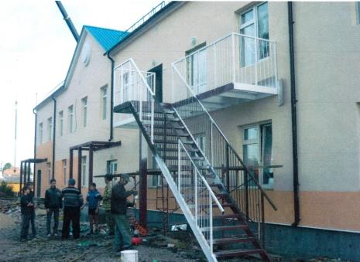

Slide 9
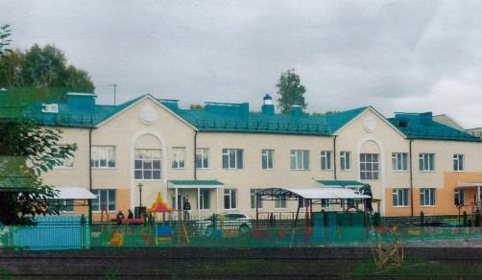
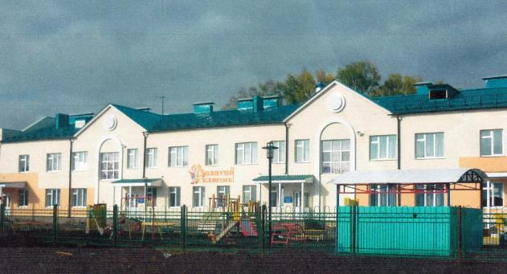
детский сад «Золотой ключик»

Slide 10
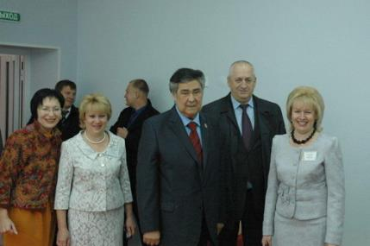
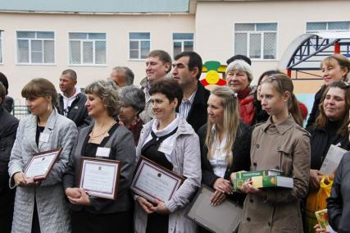
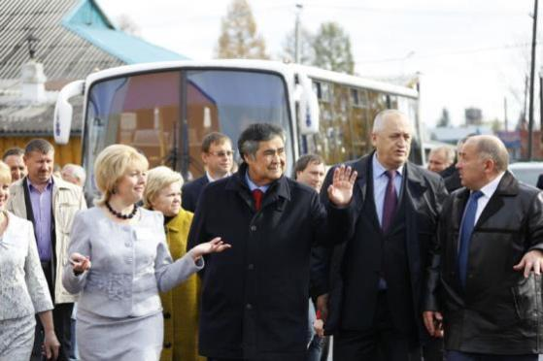

Slide 11
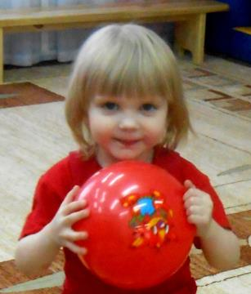
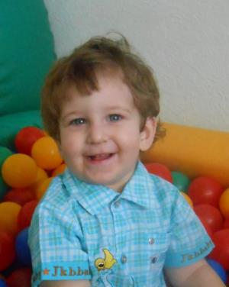
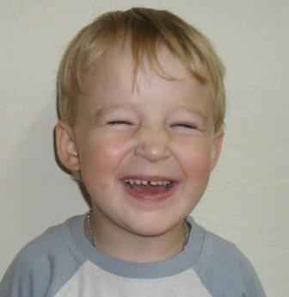
Ну конечно же - с улыбки!

Slide 12
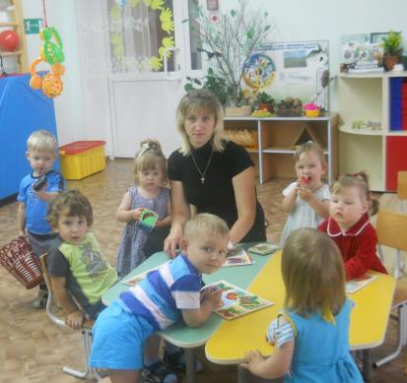
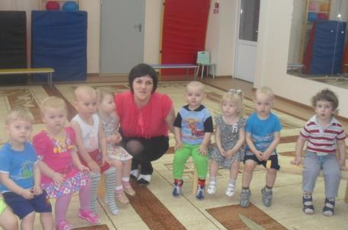
Группа «Петрушки»

Slide 13
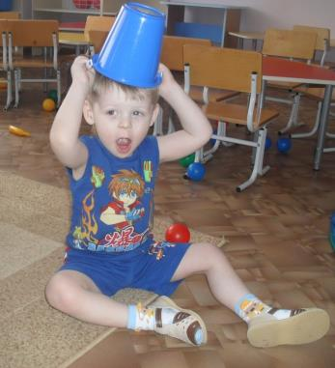
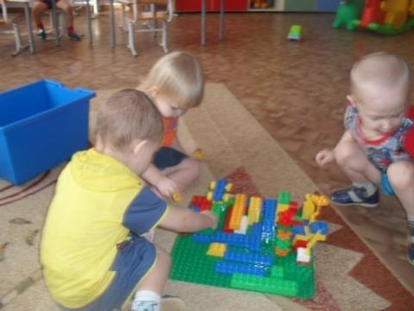
Группа «Артемон»

Slide 14
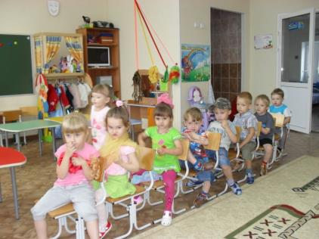
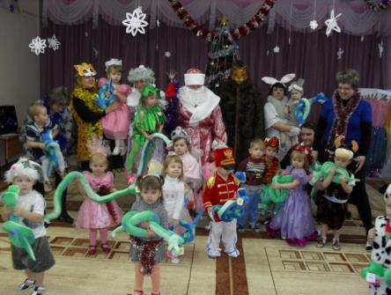
Группа «Пьеро»

Slide 15
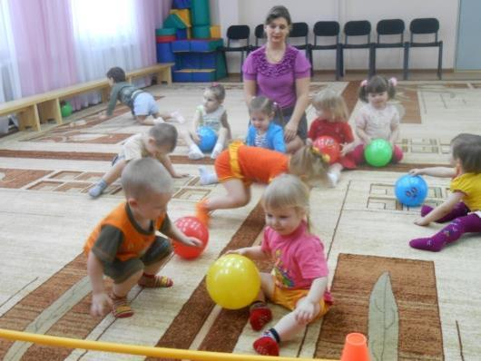
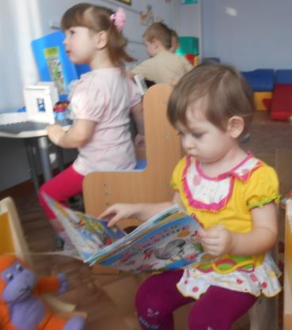
Группа «Черепашки»

Slide 16
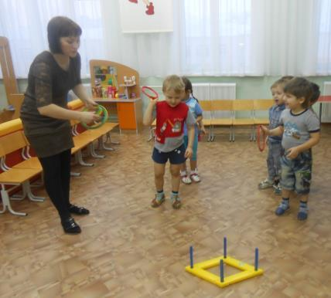
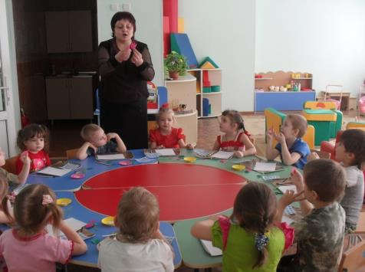
Группа «Буратино»

Slide 17
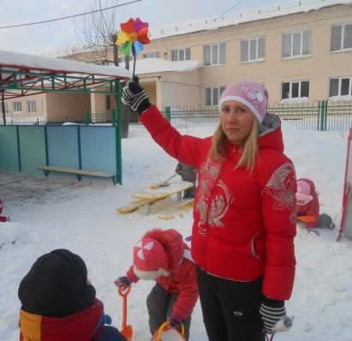
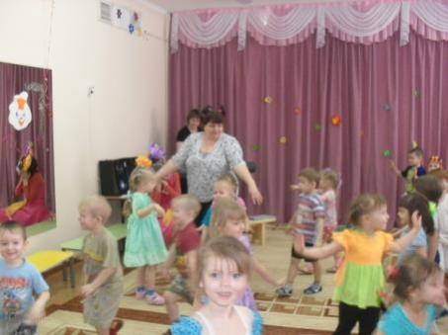
Группа «Мальвина»

Slide 18
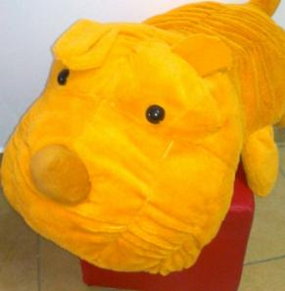
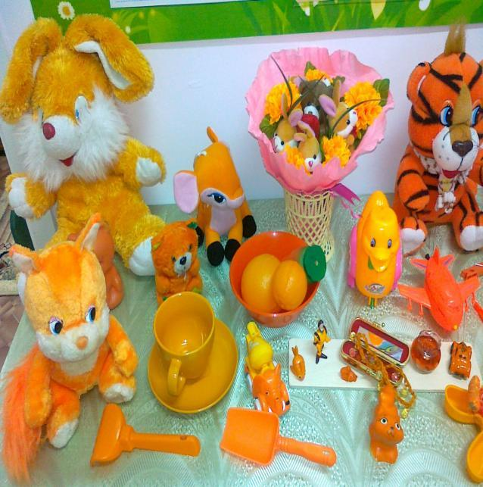

Slide 19
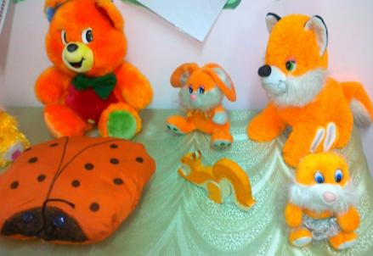
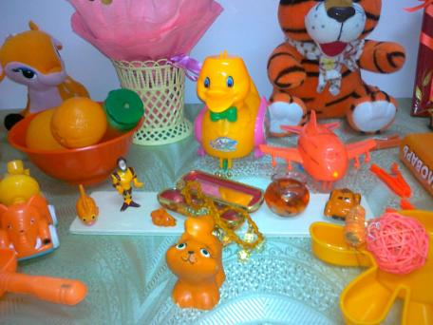
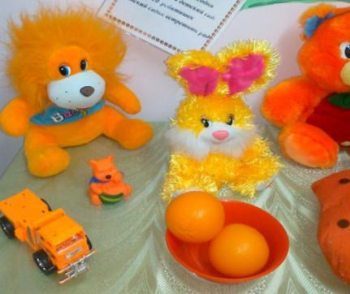
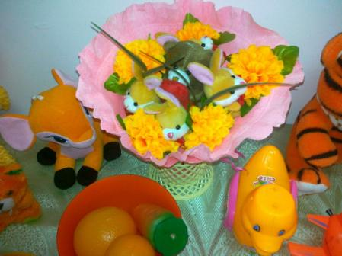

Slide 20
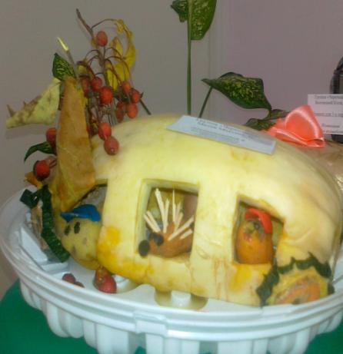
Группа «Черепашка»,
Поделку выполнил
Малев Максим с мамой и сестрой
«Отправляемся в путешествие!»
Группа «Черепашка»,
Поделку выполнил Попович Антон с мамой и сестрой
«По морям, по волнам…»

Slide 21
Группа «Буратино»,
поделки выполнены
Виниченко Сашей с мамой
«Лесная история»
и
«Дары леса»

Slide 22
Методическое объединение «Интеграция образовательных областей «Коммуникация» и «Художественное творчество» в процессе использования дидактических игр с детьми дошкольного возраста»

Slide 23
Методическое объединение «Анализ и синтез как исследовательские методы на интегрированном занятии»
«Чудо человек»

Slide 24
Методическое объединение «Анализ и синтез как исследовательские методы на интегрированном занятии»
кружок
«Счастливый английский»
«Животные»

Slide 25
Методическое объединение «Анализ и синтез как исследовательские методы на интегрированном занятии»
»
«Путешествие в стану геометрических фигур»

Slide 26
Воспитатель года 2014

Slide 27
МАДОУ «Тяжинский детский сад № 3«Золотой ключик»

